Slide 1




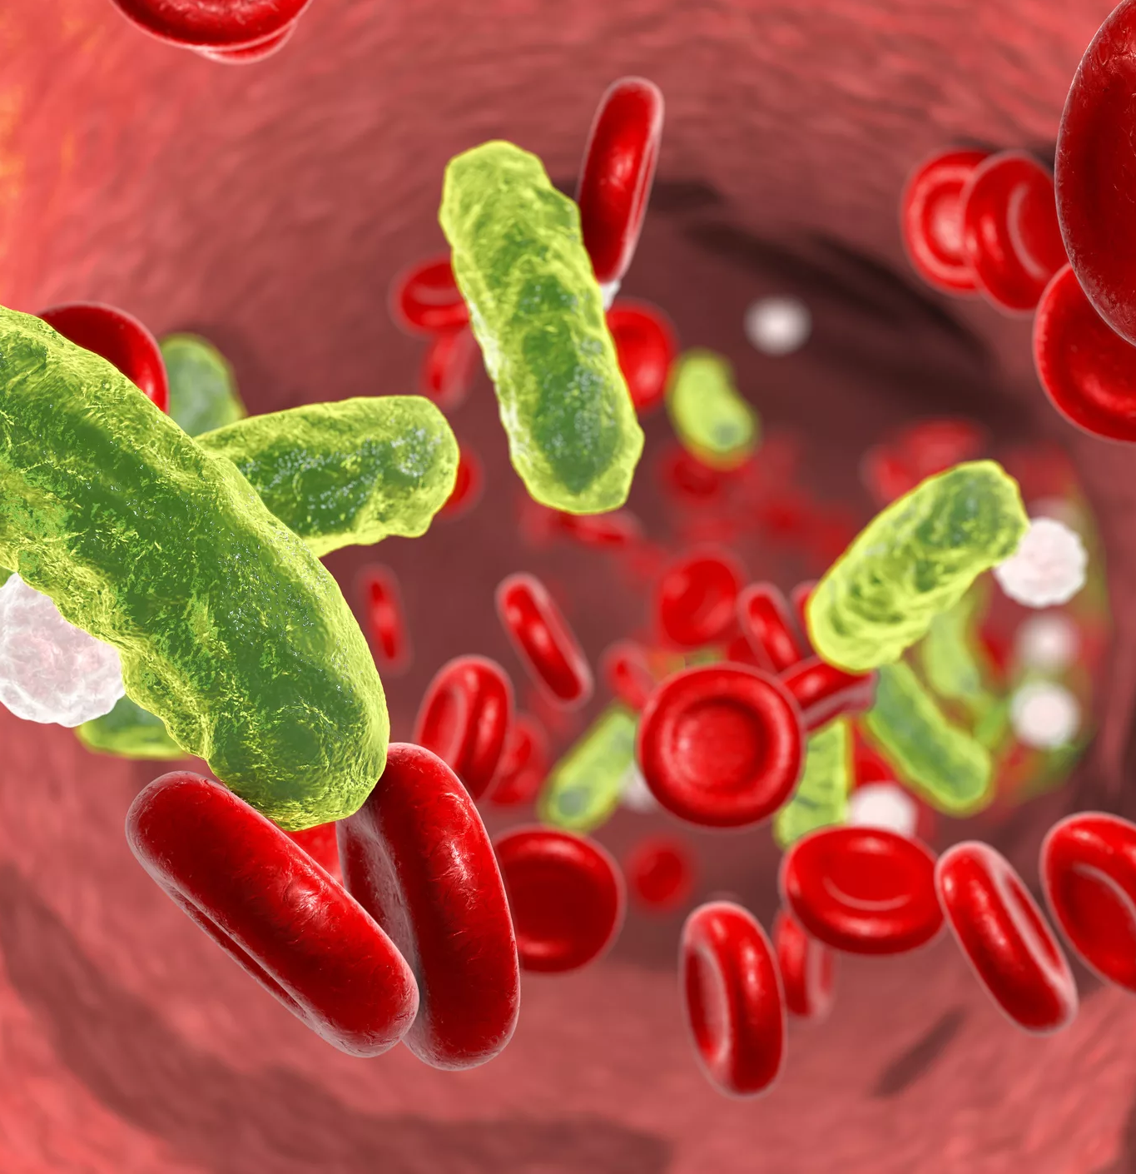
ФотоRED - устройство для облучения растворов
Мы помогаем в борьбе с сепсисом в целях снижения риска возникновения осложнений и летальных исходов
Спикер: Ветошенкова Ирина Александровна
3 курс, педиатрический факультет

Slide 2

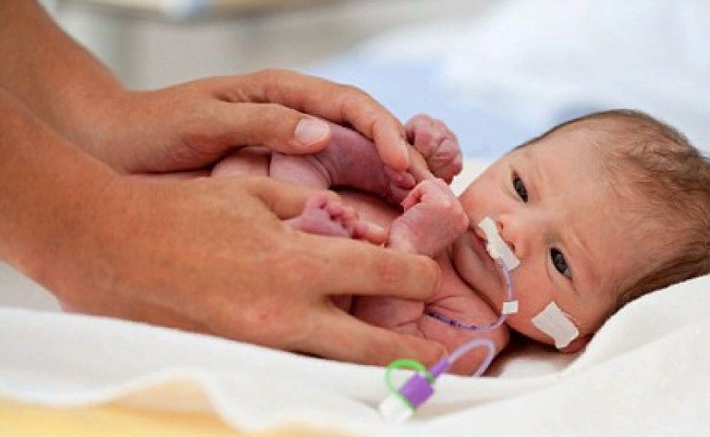
ПРОБЛЕМА
Основная проблема: высокая смертность и высокий уровень осложнений
27 млн
страдают от развития сепсиса
19 млн
сталкиваются с серьезными последствиями
8 млн
умирают
6 млн
детей до 5 лет умирают
Источник: Всемирная организация здравоохранения. Электронный доступ: https://www.who.int/ru/news-room/fact-sheets/detail/sepsis. Дата обращения: 05.12.2023
2

Slide 3
ПРОБЛЕМА
Инфицирование
Попадание инфекционного агента в кровоток
Распространение инфекционного агента
Полиорганная недостаточность
Смерть
Основная проблема: высокая смертность и высокий уровень осложнений
3

Slide 4

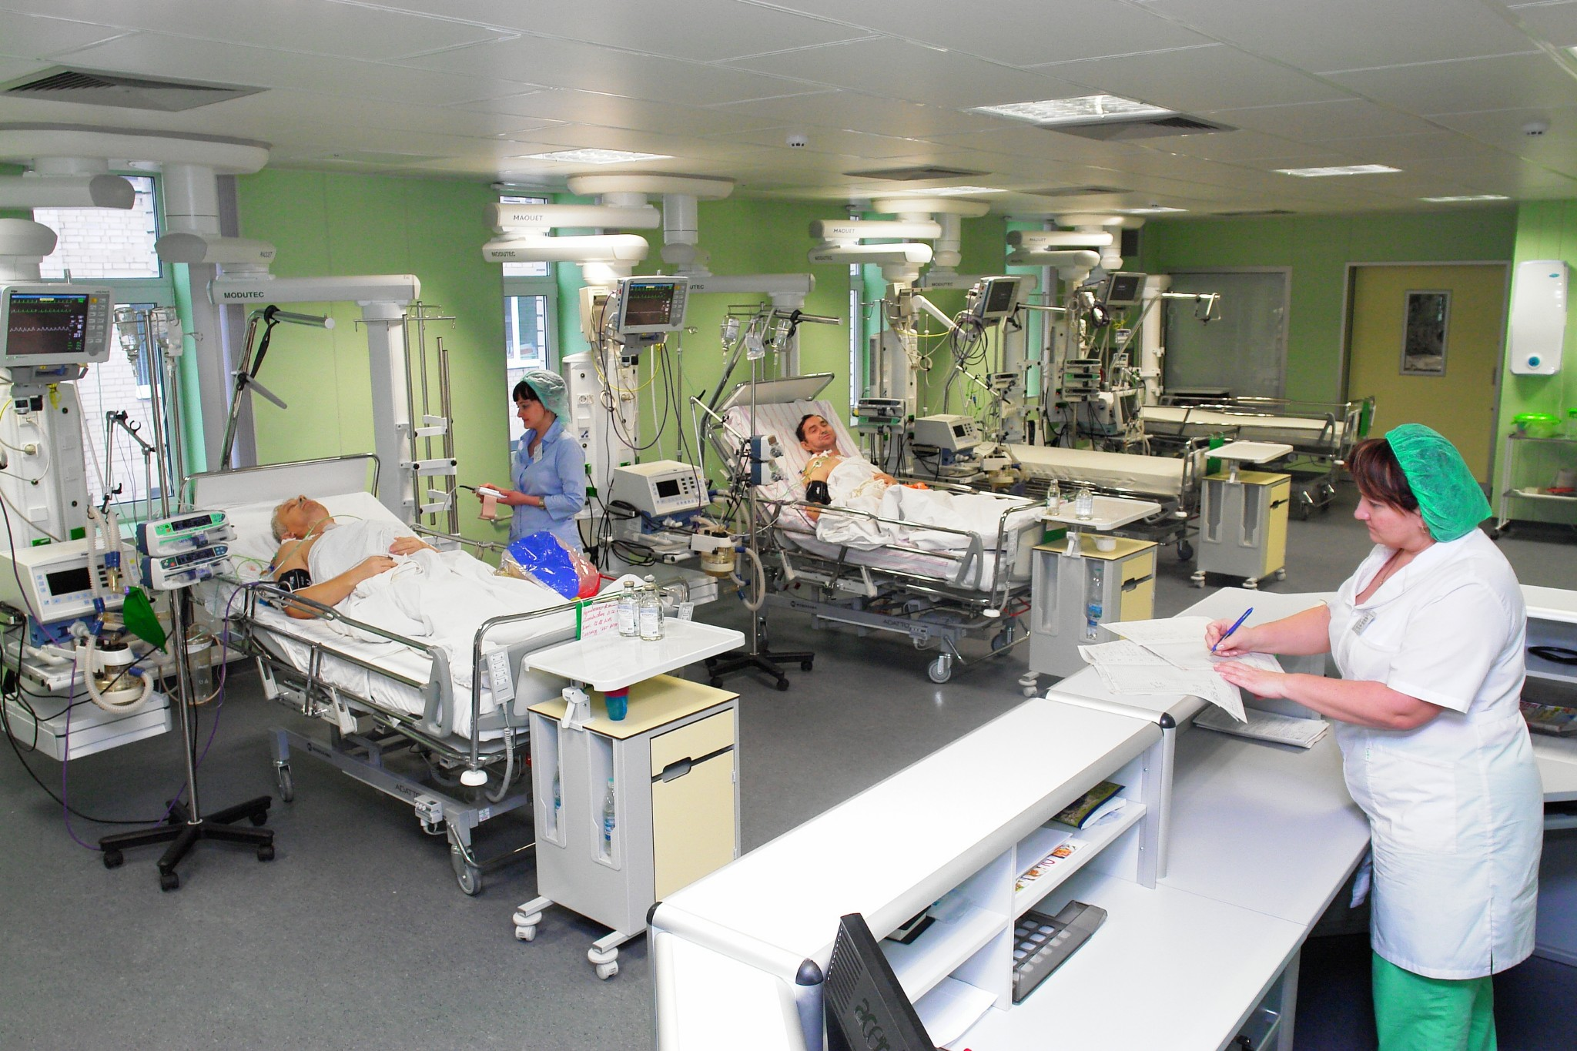
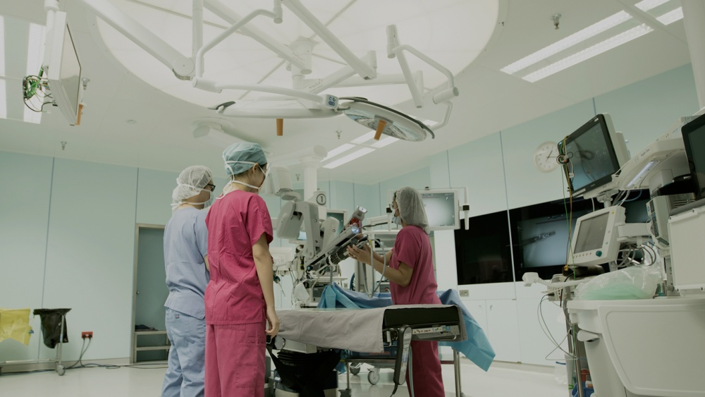
ЦЕЛЕВАЯ АУДИТОРИЯ
инфекционное и хирургическое отделение
отделение реанимации и интенсивной терапии
4

Slide 5
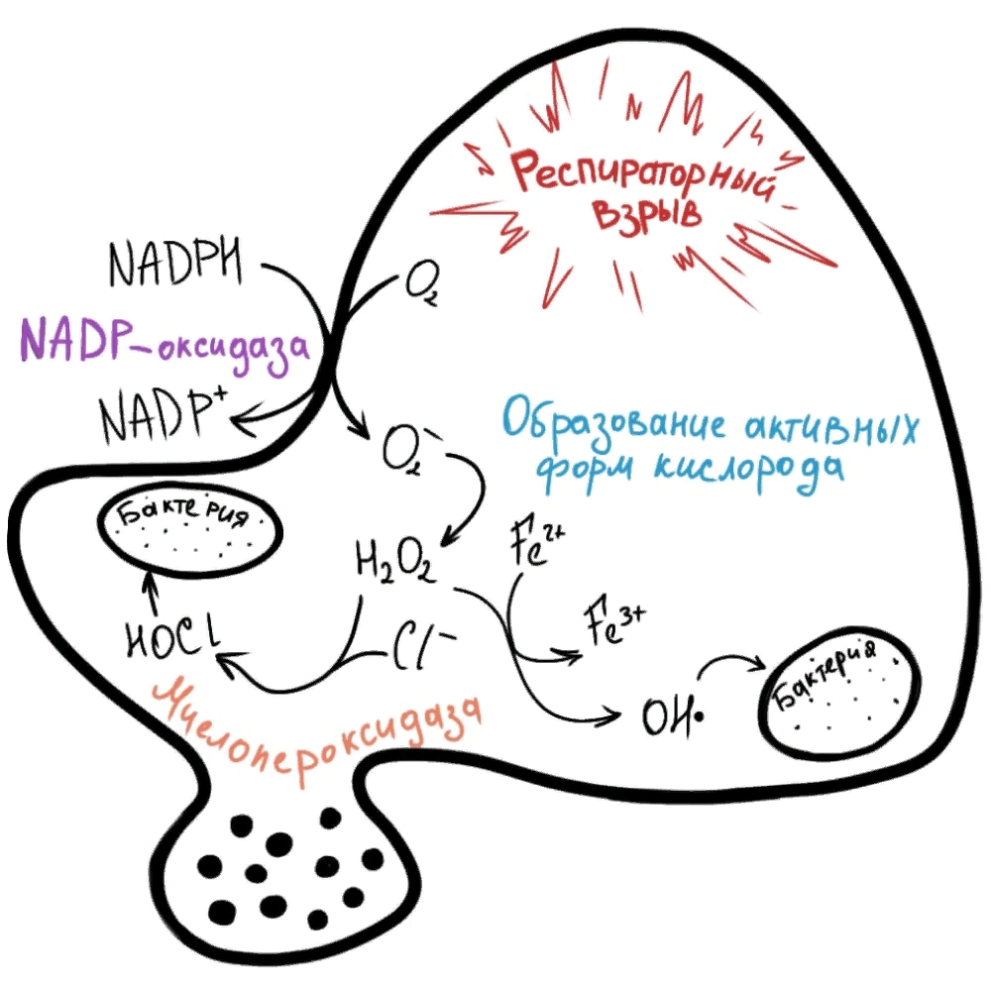

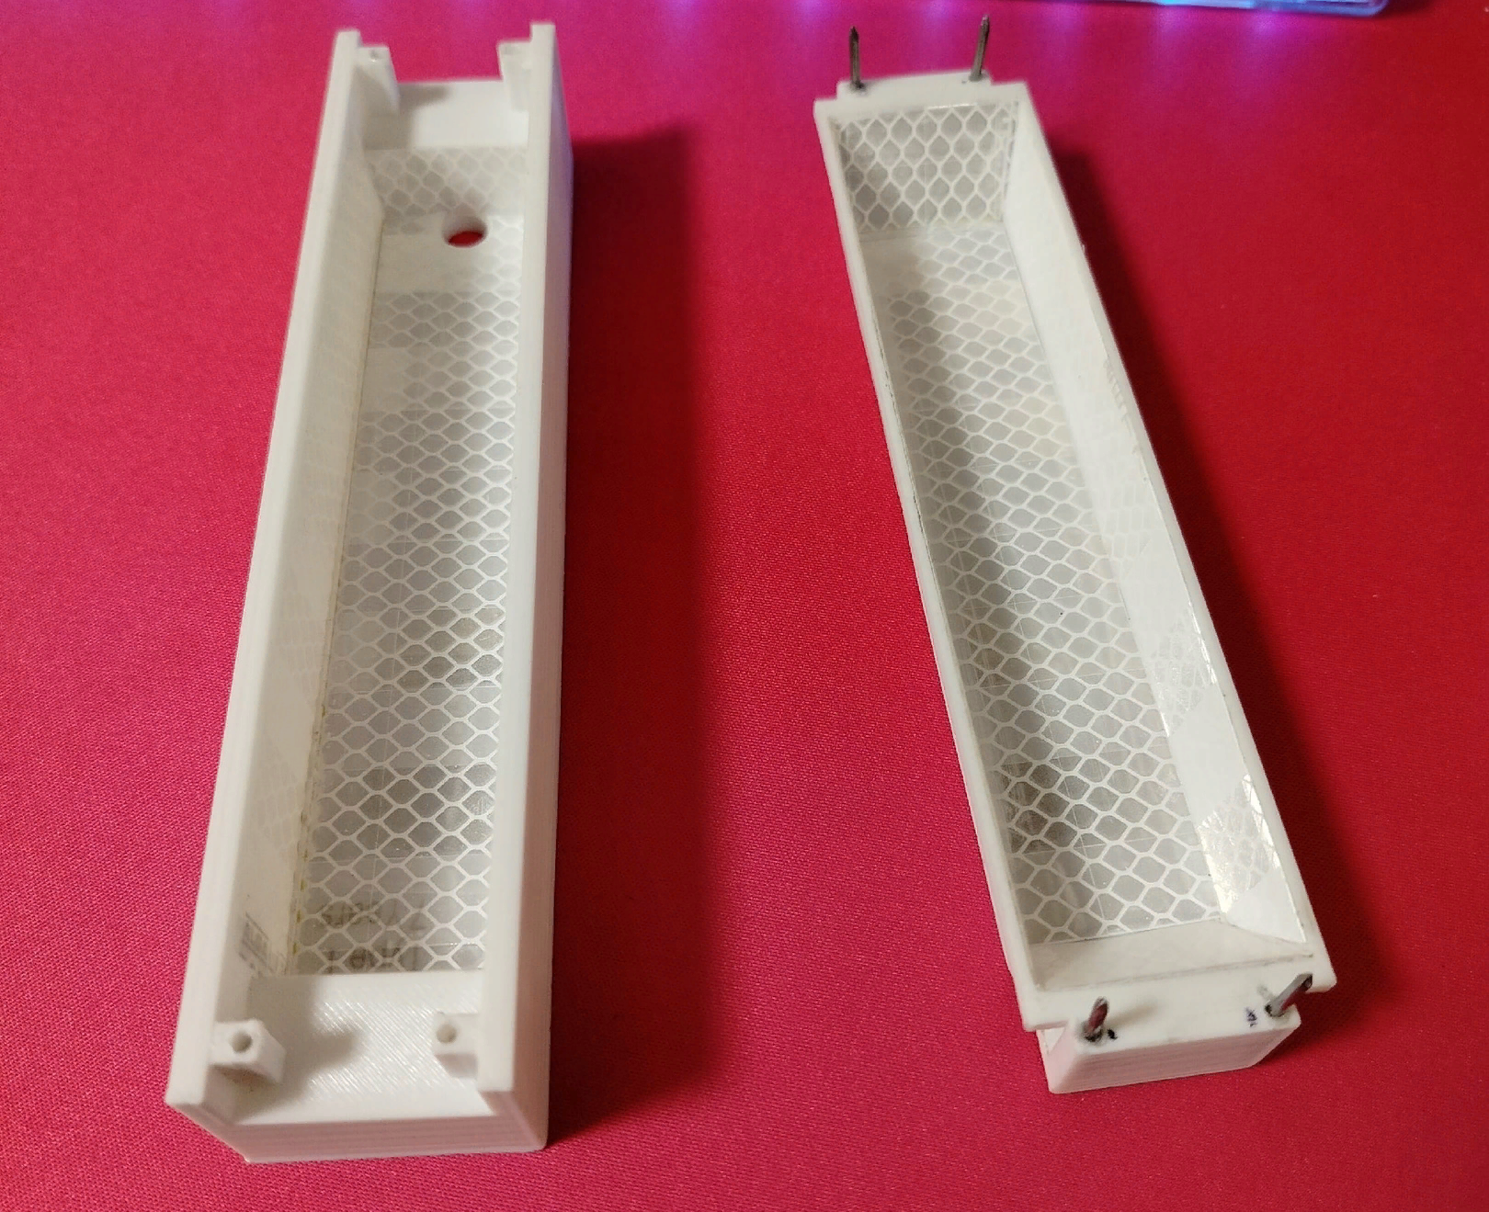
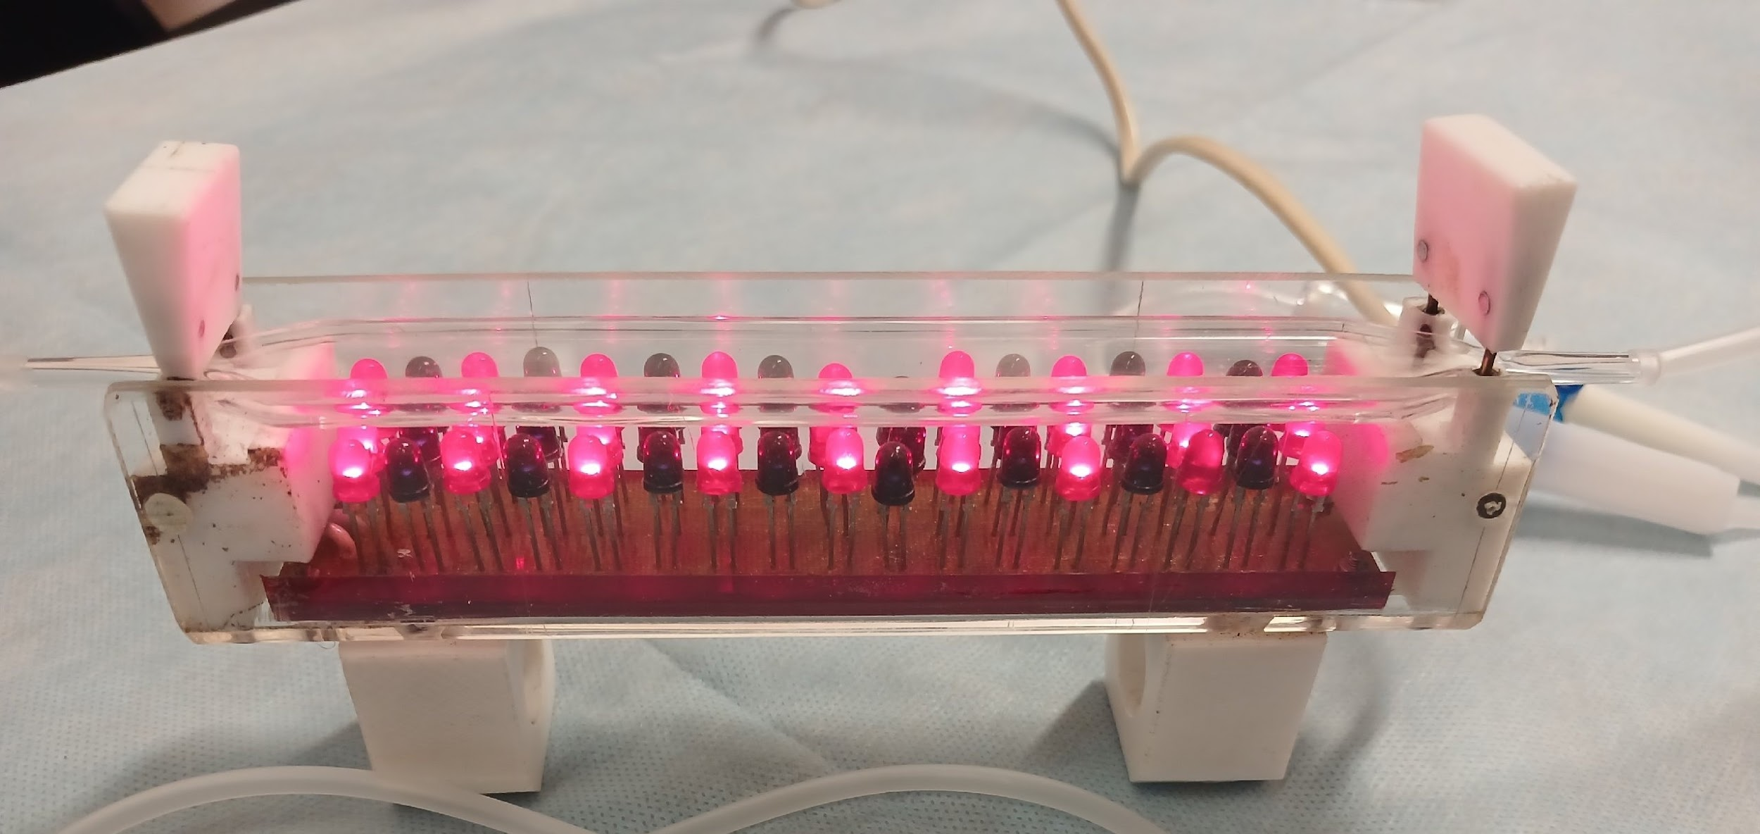
РЕШЕНИЕ
- Облучение с помощью электродов длиной волны 660 нм и 960 нм
- Используем растворы, способные образовать активные формы кислорода (например, пероксид водорода)
- Образование ионов, воздействующих на бактерию, вызывающих ее гибель
- Активация иммунитета с помощью АФК
5

Slide 6
ЦЕННОСТНОЕ ПРЕДЛОЖЕНИЕ
Мы, компания ФотоRED,
помогаем хирургическим стационарам, а также отделениям интенсивной терапии в многопрофильных клиниках
в ситуации недостаточных методов лечения
решать проблему высокого уровня риска возникновения сепсиса и летальности от него
с помощью новой технологии облучения растворов, в результате которой происходит стимуляция иммунитета
и получать ценность в виде повышения уровня выживаемости.
6

Slide 7
КОНКУРЕНТЫ
 | Наше решение | Клинические рекомендации МЗ о консервативном лечении | Аппарат АЗОР-ВЛОК и его аналоги | Аппарат ГЕСКА и его аналог «Дюна»
Своевременность | + | - | + | +/-
Точность | + | +/- | + | +
Малоинвазивность | + | + | - | +
Снижение смертности | + | - | + | -
Отсутствие побочных эффектов | +/- | + | +/- | +
7

Slide 8
TAM
36 млрд./год
SAM
6 млн./год
SOM
1 млн./год
РЫНОК
количество устройств для обеспечения всех клиник РФ
количество устройств для одной клиники
Тип рынка - b2c, b2b
количество устройств для обеспечения 1 отделения
8

Slide 9
БИЗНЕС-МОДЕЛЬ
Продажи
Ремонт
Прибыль
Доход:
Полная предоплата при заказе устройства - 300$/устройство
Ремонт устройства - 100$/устройство
Расход:
Материалы - 50$/ на 1 устройство
Работа с НИОКР - 1000$/месяц
Оплата труда - 35 часов * 4 недели * 25$/час = 3500$/месяц
В перспективе:
Оборудование - 3000$
Материалы - 100$/на 1 устройство
Оплата труда - 35 часов * 50$/ч * 4 недели = 7000$/месяц
Маркетинговое продвижение – 400$ в месяц
Точка безубыточности: 13 устройств/месяц
9

Slide 10
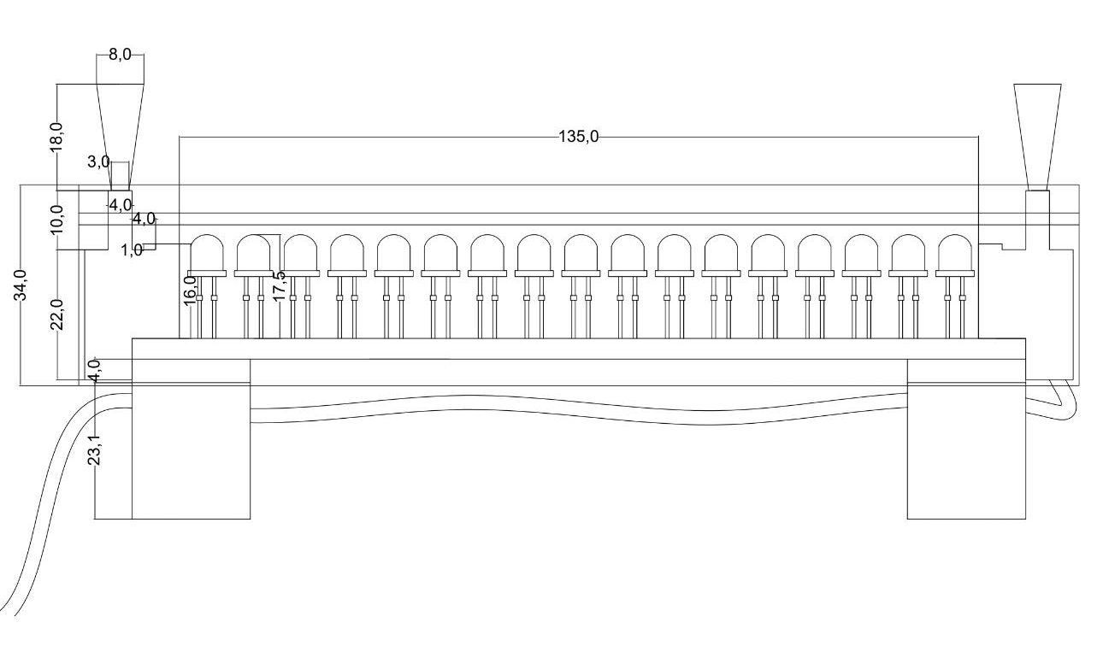
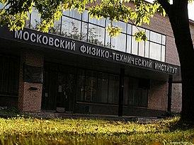
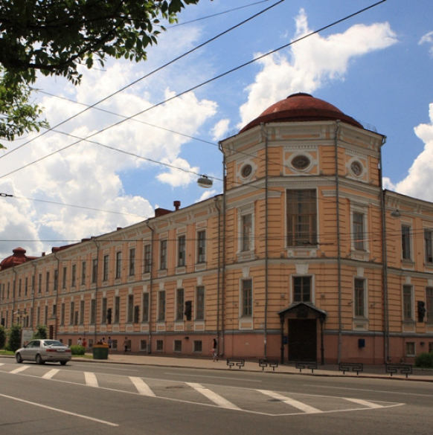
ТЕКУЩИЕ РЕЗУЛЬТАТЫ
Имеем доступ к научной базе НИИПП и аппарату ГЕСКА
В разработке находится электронная плата с электронами
Договоренности с кафедрами биофизики и биохимии для определения плана доклинических исследований
Создан корпус из пластика для 3д-принтера с обклеенным светоотражающей лентой
Договоренности с клиниками для определения плана клинических исследований
Переговоры с МФТИ и Институтом оптики и атмосферы для определения методов исследования изменения структуры растворов
10

Slide 11
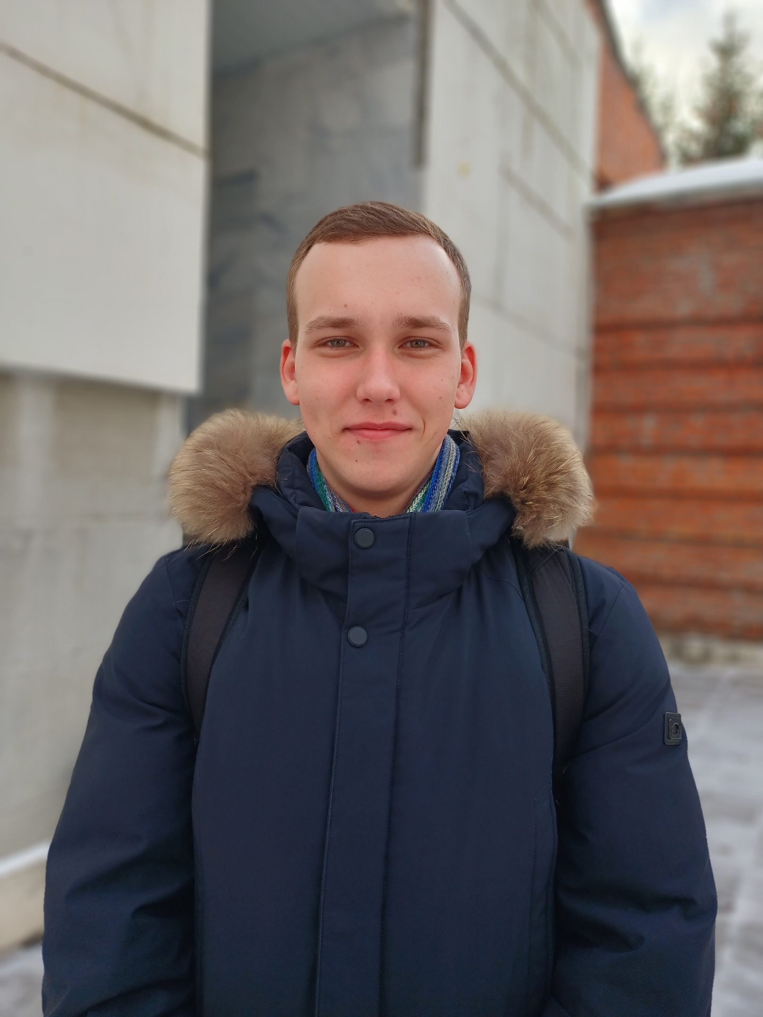
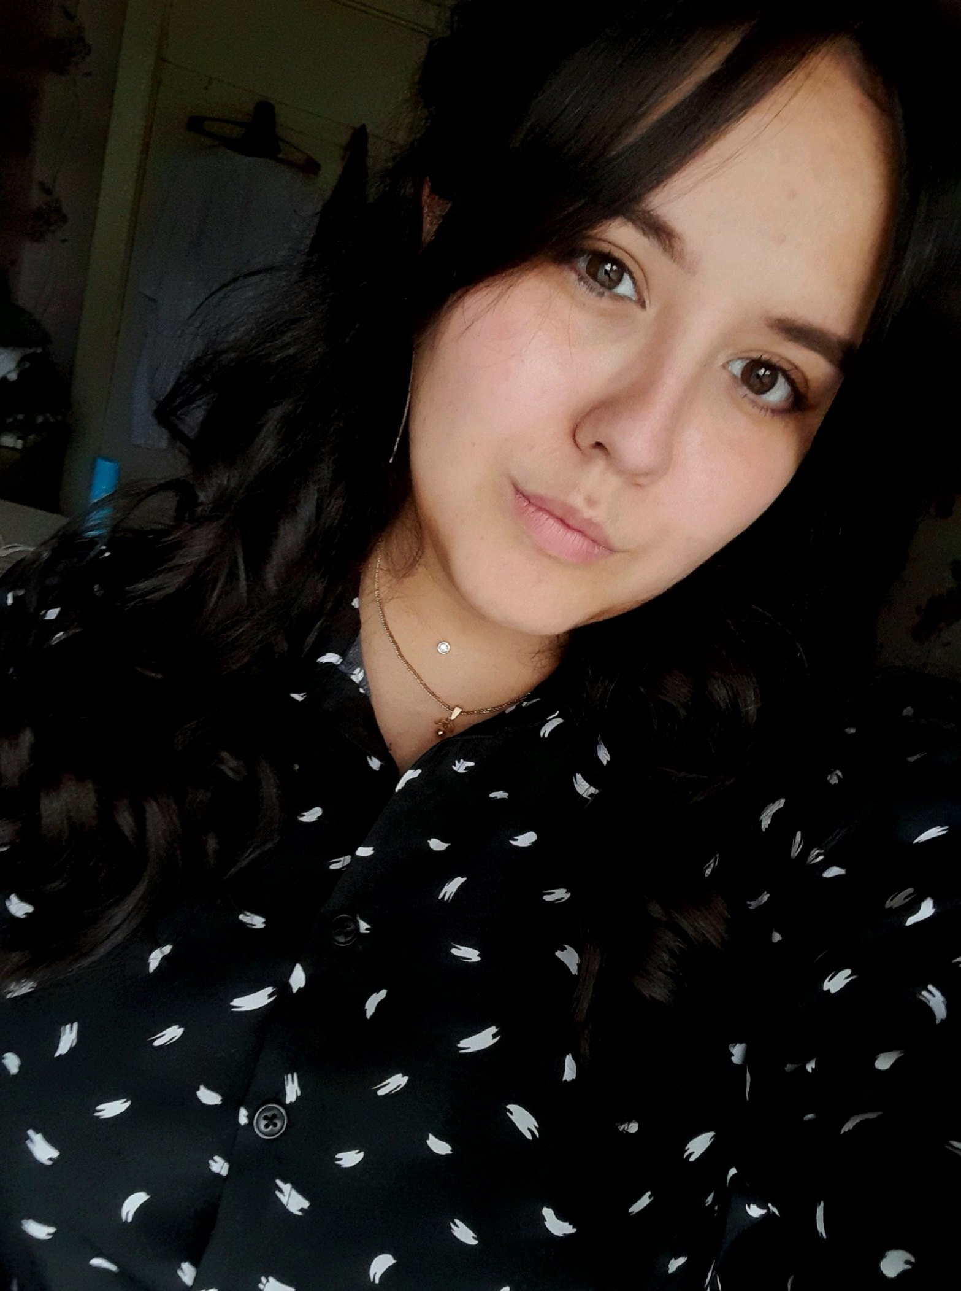
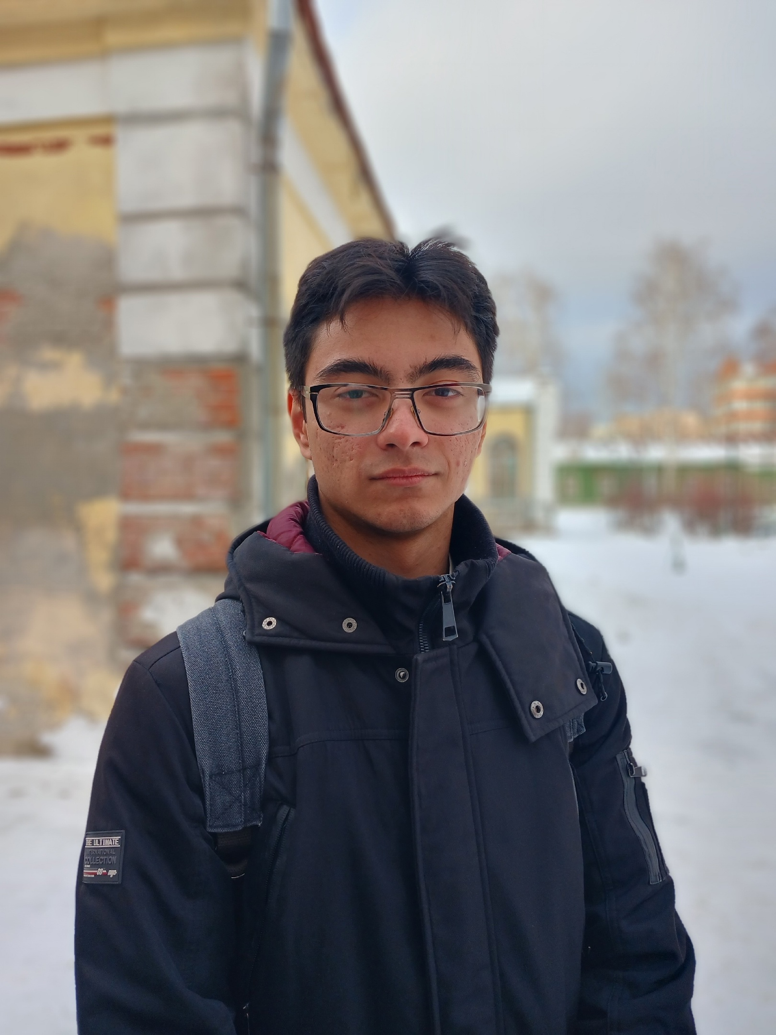
КОМАНДА СТАРТАПА
Былин Пётр
Роль: исследователь ресурсов, завершитель, специалист
Ветошенкова Ирина,
Роль: лидер команды, координатор и аналитик
Акимов Алишер
Роль: реализатор, генератор идей и душа команды
11

Slide 12
ПЛАНЫ
Проведение доклинических и клинических исследований;
Работа над партнерскими взаимоотношениями с НИИПП и НИИ Фармакологии и регенеративной медицины имени Е.Д. Гольдберга;
Определение уровня безопасности конкретных режимов облучения;
Анализ полученной информации с последующей модернизацией конструкции;
Оценка возможности взаимодействия со страховыми компаниями;
Получение сертификата на использование устройства в клинике.
Получение патента на новое медицинское устройство и новую медицинскую технологию;
Начало продаж;
Набор людей в команду для расширения коллектива. Активная работа медиа-службы и отдела продаж;
Обратная связь на каждом этапе дорожной карты
12

Slide 13
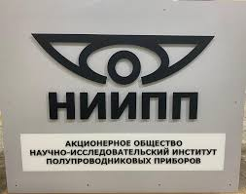
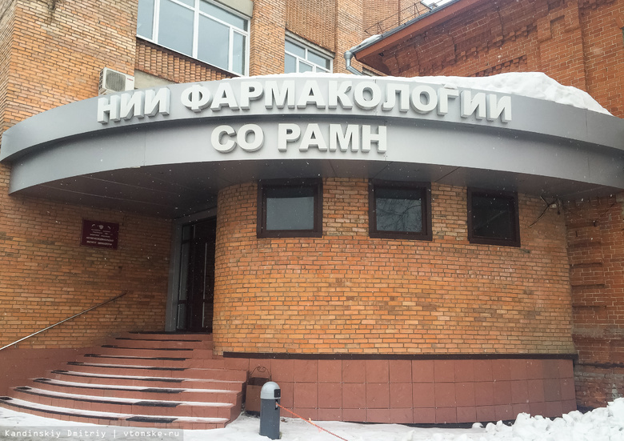
ЗАПРОС
Помощь в построении партнерских взаимоотношениях;
Необходимо экспертное мнение;
Финансирование для проведение исследований и создания прототипа.
13

Slide 14


КОНТАКТЫ
Проект: ФотоRED - устройство для облучения растворов
Мы помогаем в борьбе с сепсисом для стимуляции иммунитета!
Спикер: Ветошенкова Ирина Александровна
tg: @Rrivini
e-mail: irinavetoshenkova@gmail.com
Телефон: +7(914)919-87-47
14

Slide 15
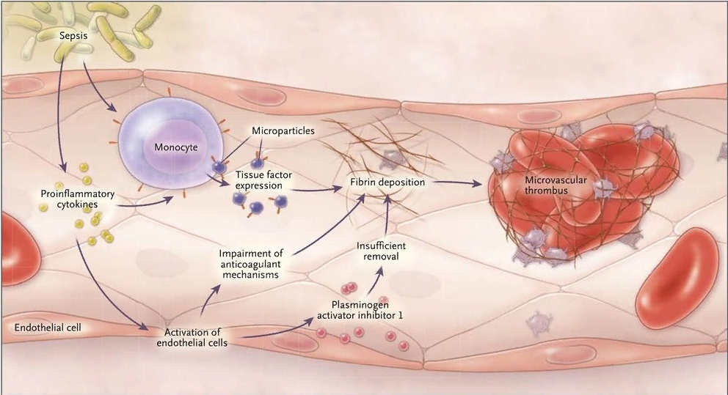
Механизм возникновения полиорганной недостаточности

Slide 16
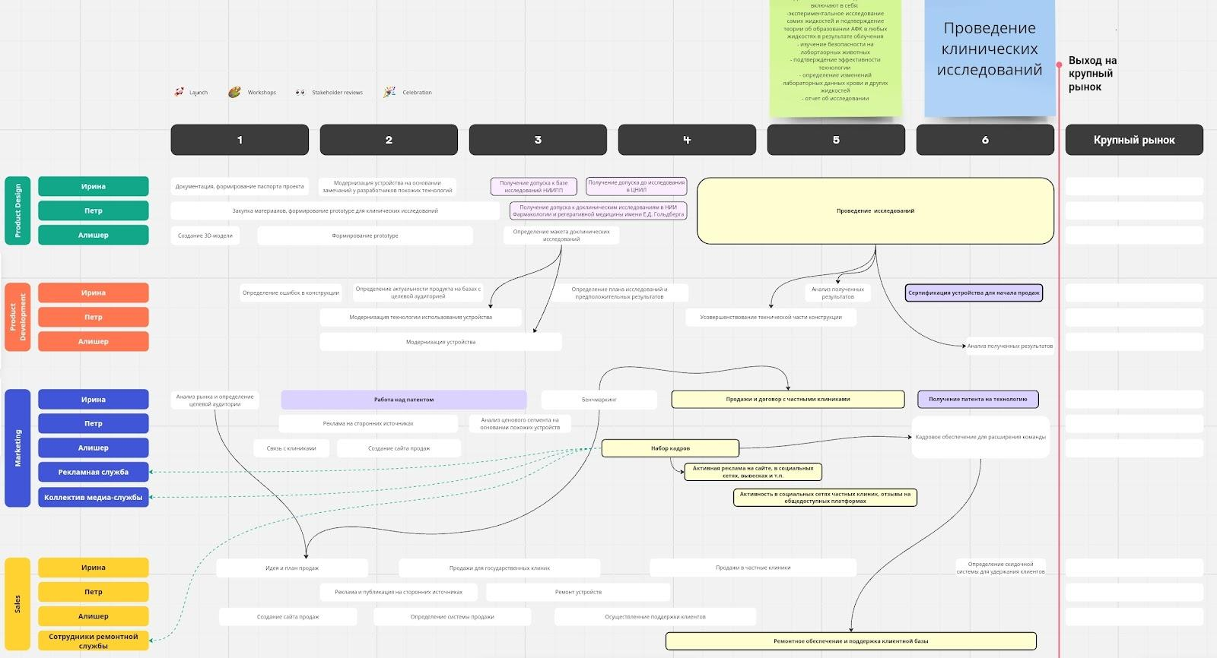
Дорожная карта

Slide 17
Бенчмаркинг
Внутренний - имеется идея, для реализации которой нужны финансы, prototype, доклинические и клинические исследования.
Конкурентный и функциональный - технологии облучения растворов выявлено не было, активных исследований на эту тему не ведется. Имеется множество похожих устройств, отличающихся дороговизной, сложностью использования, сложностью внедрения.
Отраслевой - использование устройств экстракорпорального облучения крови во многих подразделений оказания медицинской помощи используется, но инфузионные растворы и другие жидкости - нет. Мы предлагаем усовершенствованную модель, препятствующую использование крови в прямом смысле.
Внеотраслевой - Минздрав РФ определяет стратегию лечения сепсиса как консервативное применение лекарственных средств. При условии, что наша гипотеза работает, мы доказываем более эффективную технологию для снижения смертности. Почему это надо? Потому что высокая летальность в клиниках обеспечивает низкий рейтинг учреждения, большее количество проверок со стороны внешних служб, недостаточный уровень доверия клиентов для обращения в данное медицинское подразделение. С точки зрения, внутренней экономики больницы - это невыгодно. С точки зрения оказания медицинской помощи определяются многочисленные потери пациентов, что существенно снижает демографическую ситуацию в стране.

Slide 18
Lean Canvas
Проблема Отсутствие качественного и эффективного метода лечения сепсиса - высокая летальность от сепсиса - “трагедия” для родственников и страны - 11 миллионов человек ежегодно - экономически невыгодно для клиники из-за большого количества проверок, понижении рейтинга клиники и снижение уровня доверия | Решение Повышаем эффективность используемых растворов для лечения - меньше людей погибают - снижение летальности на 1-3% за счет определения основного режима облучения - рейтинг клиники растет, снижается количество внешних и внутренних проверок на 50% | Ценностное предложение Самый эффективный способ борьбы с сепсисом Концепция: - Используем новую технологию лечения - облучение растворов и введение их в организм человека. - В результате данного метода формируются активные вещества, позволяющие активировать иммунную систему и бороться с инфекциями - Альтернативные методы имеются, но менее эффективны, менее доступны и более энергозатратны для пациента |  | Скрытое преимущество Проведение исследований в научно-исследовательских институтах Наличие возможности начать распространение с факультетских клиник СибГМУ | Сегменты покупателей (целевая аудитория) - отделения ОРИТ - операционные - отделения гнойной хирургии В долгосрочной перспективе: акушерские клиники, инфекционные отделения и больницы, специализированные стационары. Ранние последователи: учебные клиники медицинского университета и научно-исследовательские институты
 | Метрики Привлечение - устные беседы с минимум 5 крупными клиниками, создание сайта к 1 января 2024 года, каналы в социальных сетях, реклама Активация - научные публикации о проведенных исследованиях в 2024 году, мотивация к закупке к первому кварталу 2024 года. Удержание - высокая эффективность, подтверждение исследований, снижение летальности на 3% Оплата - на начальных этапах - частичная предоплата 50% за заказ, после автоматизации производства - покупка на рынке за полную цену |  |  | Каналы Сайты для ознакомления пациентов с наличием такой технологии. Они интересуются в клиниках - клиники закупают. Реклама клиникам/частные клиники/профессоры госпитальных и факультетских клиник/НИИ/устные беседы
Расходы Затраты на материалы и создание устройства - 50$/шт Оплата договора сотрудничества с крупными научно-исследовательскими подразделениями - 1000$/месяц Затраты на оплату труда - 35 часов * 4 недели * 25$/час = 3500$/месяц В перспективе: Покупка необходимого оборудования с целью автоматизации процесса - 3000$ единовременно + 100$ на материалы Затраты на рекламу, медиа-отдел и оплату работы сотрудников - 35 часов * 50$/ч * 4 недели = 7000$/месяц |  |  | Доходы Полная предоплата при заказе устройства - 300$/устройство Ремонт устройства - 100$/шт Точка безубыточности: 13 устройств в месяц

Slide 19
Область применения
Область | Простота применения* | Простота внедрения* | Необходимость лицензии | Необходимость самого устройства* | Возможность тестировать устройство* | Итого
Стационар
Отделение реанимации и интенсивной терапии | 4 | 5 | - | 5 | 4 | 18
Акушерское отделение | 5 | 4 | - | 3 | 3 | 15
Терапевтическое отделение | 5 | 5 | - | 0-1 | 3 | 13-14
Операционные | 1 | 3 | Доп.** | 4 | 4 | 12+Доп.
Отделение чистой хирургии | 5 | 5 | - | 2-3 | 5 | 17-18
Отделение гнойной хирургии | 5 | 5 | - | 5 | 5 | 20
Инфекционное отделение | 5 | 5 | - | 5 | 1 | 16
Туберкулезный диспансер | 2 | 3 | Доп. | 5 | 0 | 10+Доп.
Онкологический диспансер | 2 | 3 | Доп. | 5 | 2 | 12+Доп.
Кардиологическое отделение | 5 | 5 | - | 1 | 1 | 12
Пульмонологическое отделение | 5 | 5 | - | 1 | 5 | 16
Эндокринологическое отделение | 5 | 5 | - | 3 | Взрослое - 1 Детское - 3 | Взр. -11 Дет.-16
Детская больница | 3 | 2 | Доп. | 5 | 3 | 13
Поликлиническая служба | - | - | - | 0 | - | -

